Slide 1



ПРЕЗЕНТАЦИЯ ПРОЕКТА
«БЛАГОУСТРОЙСТВО ДВОРОВОЙ ТЕРРИТОРИИ ЖИЛОГО ДОМА № 10, УЛ. НАБЕРЕЖНАЯ, ПГТ. ИЗЛУЧИНСК»
Администрация городского поселения Излучинск
городское поселение Излучинск
Нижневартовский район
Ханты-Мансийский автономный округ - Югра
2023 г.

Slide 2
ОБЩАЯ ИНФОРМАЦИЯ
НАЗВАНИЕ ПРОЕКТА: Благоустройство дворовой территории жилого дома № 10, ул. Набережная, пгт. Излучинск.
МЕСТОПОЛОЖЕНИЕ: общественная территория расположена по улице Набережная д. 10, городское поселение Излучинск, Нижневартовский район, Ханты-Мансийский автономный округ-Югра.
ИНФОРМАЦИЯ ПО ТЕКУЩЕМУ ИСПОЛЬЗОВАНИЮ: территория благоустройства представляет детскую игровую площадку с несовременными малыми архитектурными формами (горки, качели, комплекс из турников и колец, элементы хоз. Площадки, скамьи и урны) и песчаным покрытием. Из-за этого нерациональное использование территории, нет функционального зонирования, недостаточное количество зон отдыха для взрослого населения, недостаточное озеленение, несовременное детское оборудование.
ОБОСНОВАНИЕ НЕОБХОДИМОСТИ БЛАГОУСТРОЙСТВА: Проект разработан в целях комплексного развития и благоустройства поселения, направлен на улучшение внешнего облика городского поселения Излучинск и создания максимально благоприятных, комфортных условий для проживания жителей в соответствии с Техническим заданием.
2

Slide 3
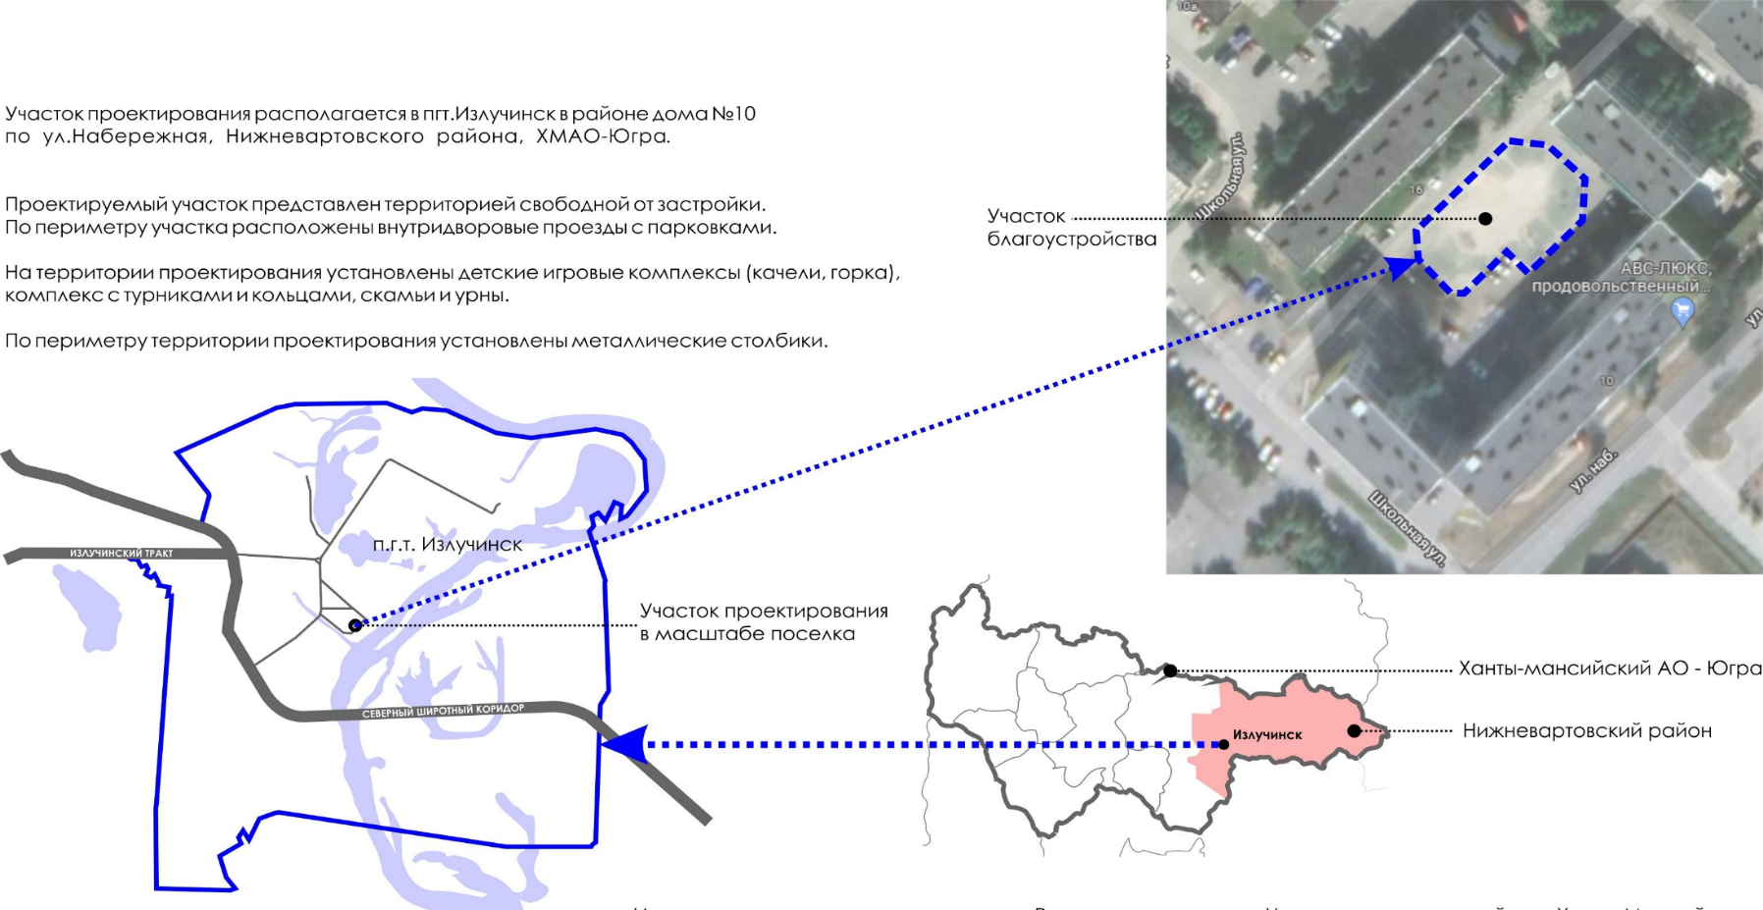
СИТУАЦИОННЫЙ ПЛАН
3

Slide 4
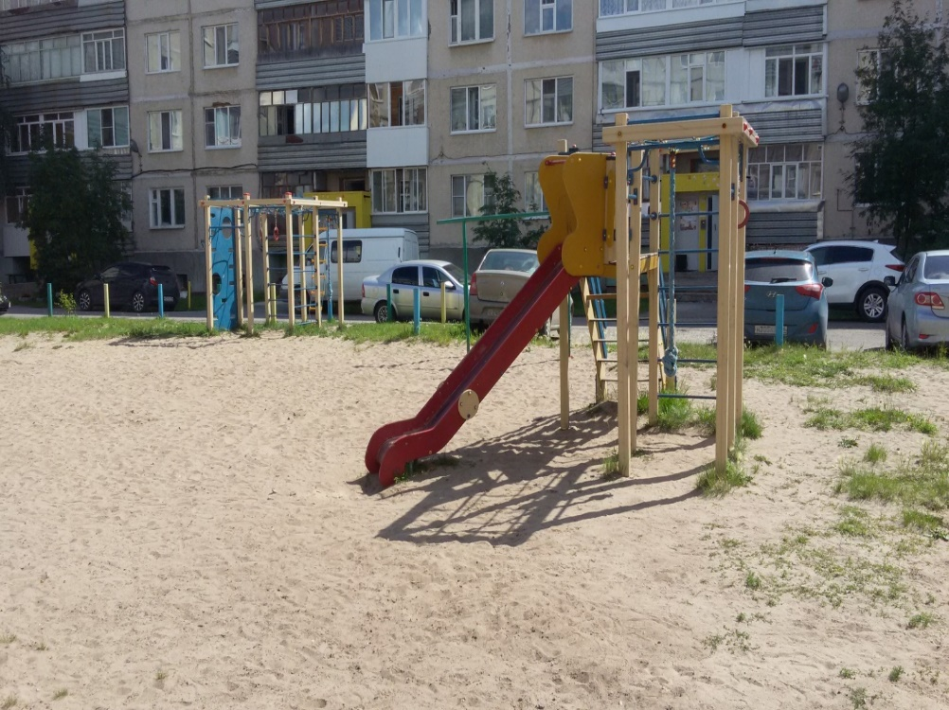
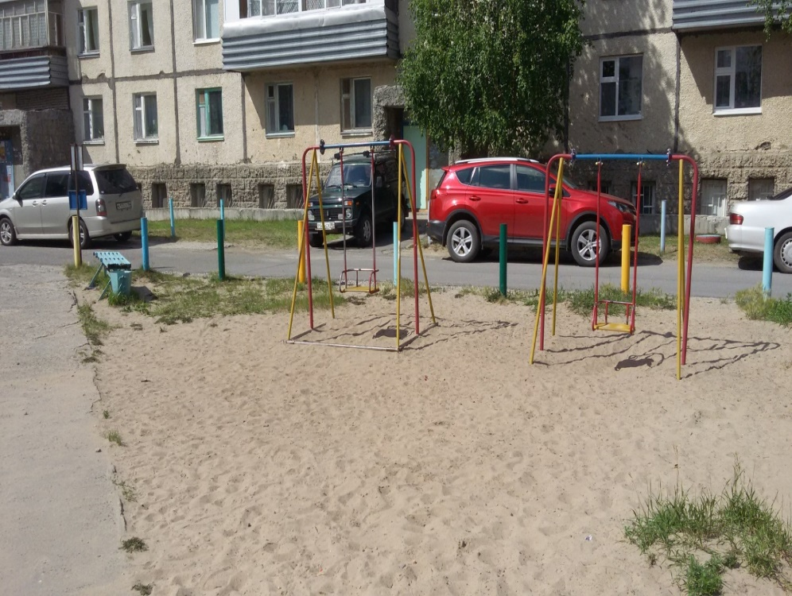
ФОТОФИКСАЦИЯ СУЩЕСТВУЮЩЕЙ СИТУАЦИИ
4

Slide 5
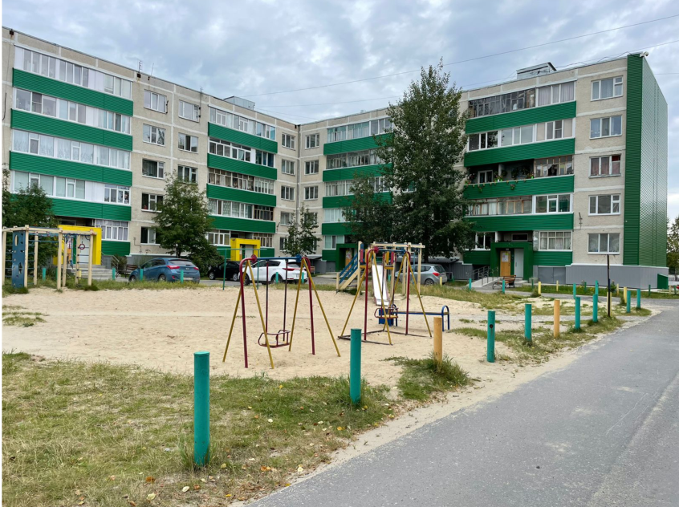
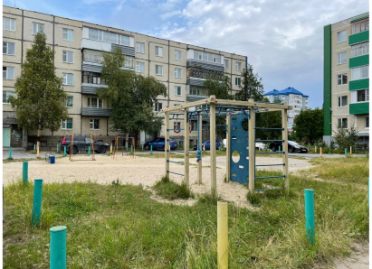
ФОТОФИКСАЦИЯ СУЩЕСТВУЮЩЕЙ СИТУАЦИИ
5

Slide 6
ОПИСАНИЕ КОНЦЕПТУАЛЬНЫХ И ПРОЕКТНЫХ РЕШЕНИЙ
  КОНЦЕПТУАЛЬНАЯ ИДЕЯ: комплексное развитие и благоустройство поселения, которые направлены на улучшение его внешнего облика и создание максимально благоприятных, комфортных условий для проживания жителей пгт. Излучинск
  ПРОЕКТНЫЕ РЕШЕНИЯ: Целью проектирования является формирование современного и функционального архитектурно- художественного облика городской территории, привлекательной для различных групп населения и учитывающей их интересы.
  Дизайн рассматриваемой территории будет выполнен с применением современных дизайнерских решений ландшафтной архитектуры с сохранением существующих пешеходных путей и организации новых, с сохранением существующих насаждений и высадки новых, а также укомплектованием современными малыми архитектурными формами и арт-объектами, а именно:
  • устройство тематической детской площадки;
  • устройство зоны отдыха населения;
  • устройство прогулочных дорожек с местами тихого отдыха;
  • устройство дополнительного озеленения, в т.ч . для выделения функциональных зон;
  • устройство центра притяжения территории благоустройства путем размещения новогодней ели или арт-объекта.
  ТЭП:
Наименование | Ед. изм. | Количество
Площадь территории в условных границах благоустройства | кв.м. | 729,00
Площадь тротуаров и площадок | кв.м. | 482,50
Площадь озеленения | кв.м. | 246,50
6

Slide 7
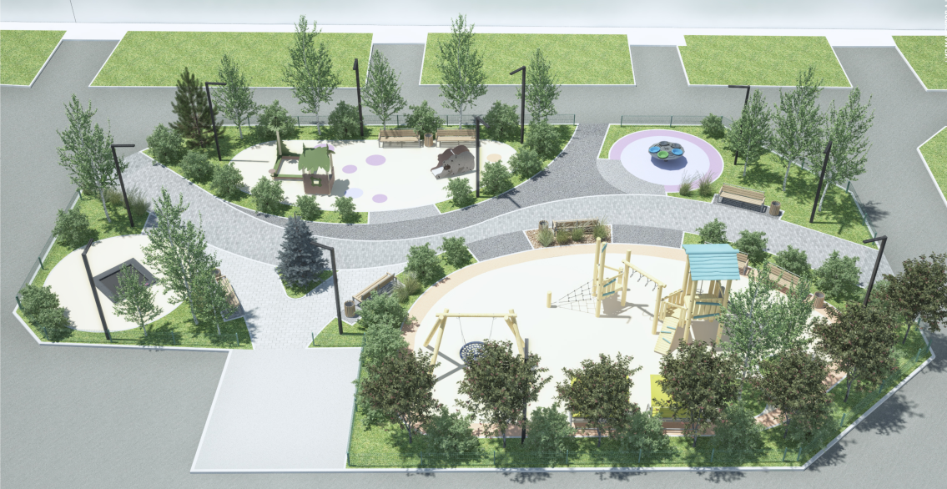
ВИЗУАЛЬНЫЕ ОБРАЗЫ И СХЕМЫ
7

Slide 8
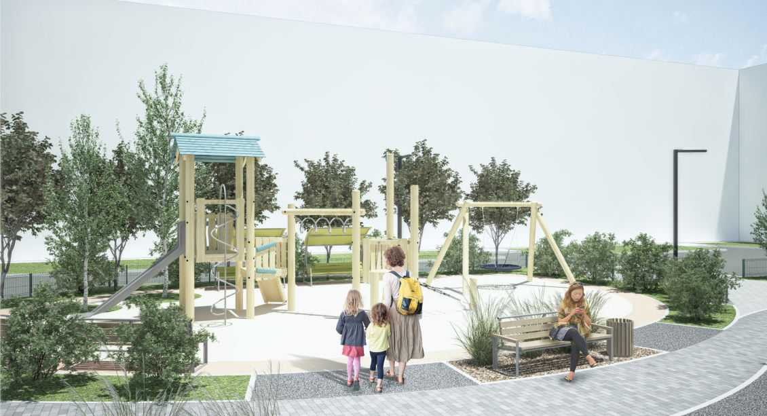
ВИЗУАЛЬНЫЕ ОБРАЗЫ И СХЕМЫ
8

Slide 9
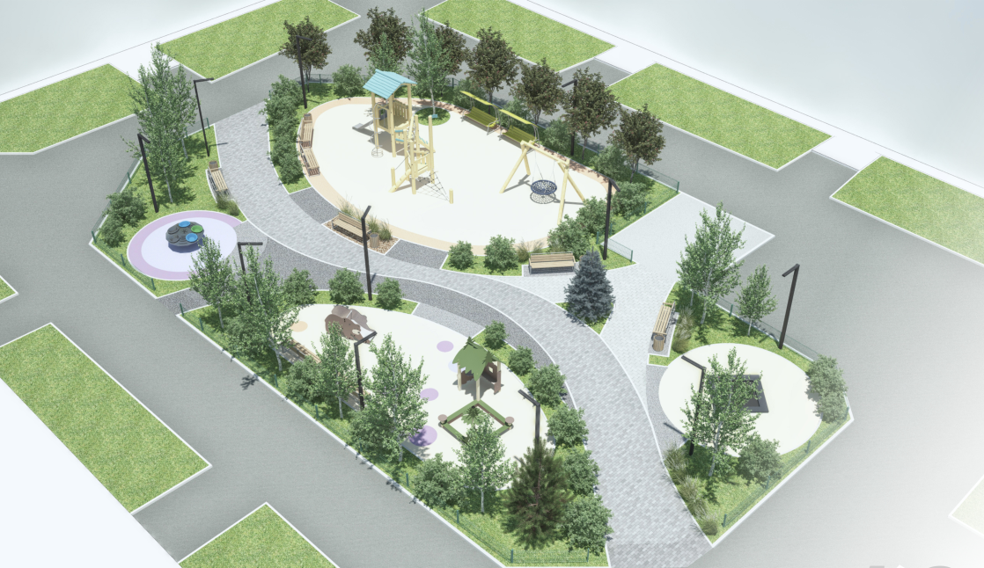
ВИЗУАЛЬНЫЕ ОБРАЗЫ И СХЕМЫ
9

Slide 10
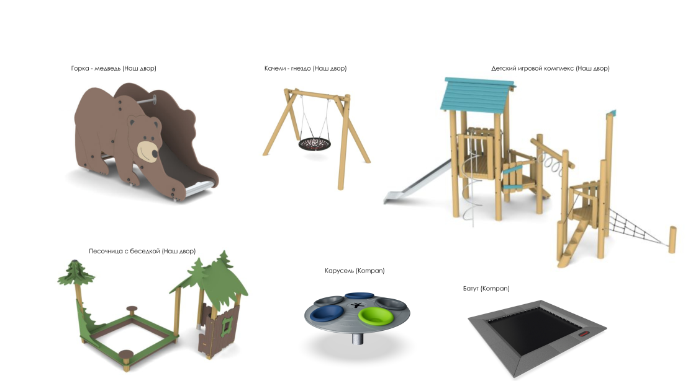
МАЛЫЕ АРХИТЕКТУРНЫЕ ФОРМЫ
10

Slide 11
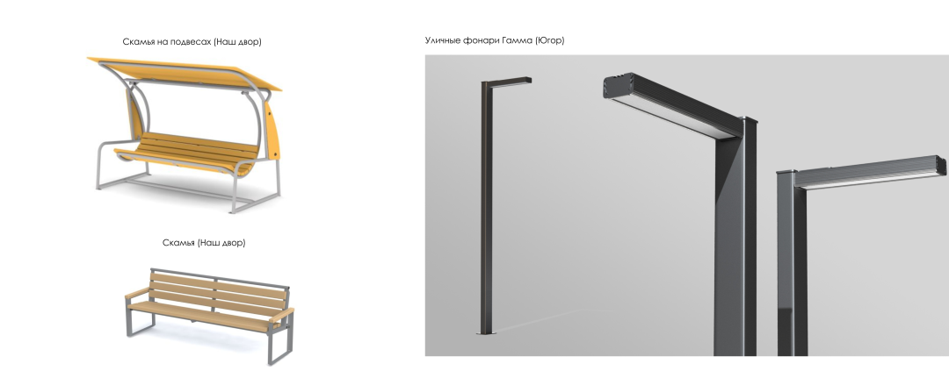
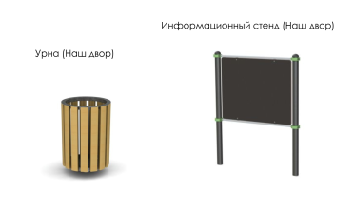
МАЛЫЕ АРХИТЕКТУРНЫЕ ФОРМЫ
11

Slide 12
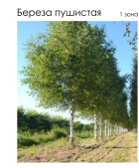
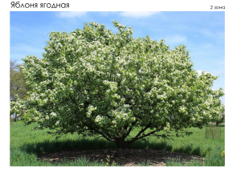
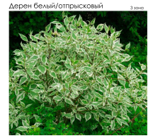
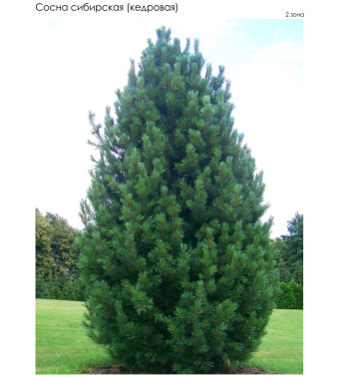
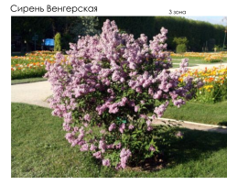
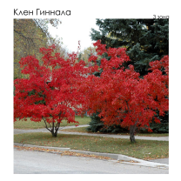
ОЗЕЛЕНЕНИЕ
12

Slide 13
ФИНАНСИРОВАНИЕ
Источник финансирования | Объем, рублей | Доля в общем объеме, %
Федеральный бюджет | - | -
Региональный бюджет | - | -
Муниципальный бюджет | 7 337 148,00 | 99,86
Внебюджетные источники | - | -
Средства граждан | 10 000,00 | 0,14
Итого: | 7 347 148,00 | 100
  Финансирование проекта
  «Благоустройство общественной территории по ул. Набережная д. 10 в пгт.Излучинск» будет осуществляться в рамках муниципальной программы «Жилищно-коммунальный комплекс и городская среда в городском поселении Излучинск».
  Ориентировочная стоимость работ по благоустройству дворовой территории приведена в таблице на 2 квартал 2023 года.
13

